Slide 1
团组织生活
新生晋级活动

Slide 2
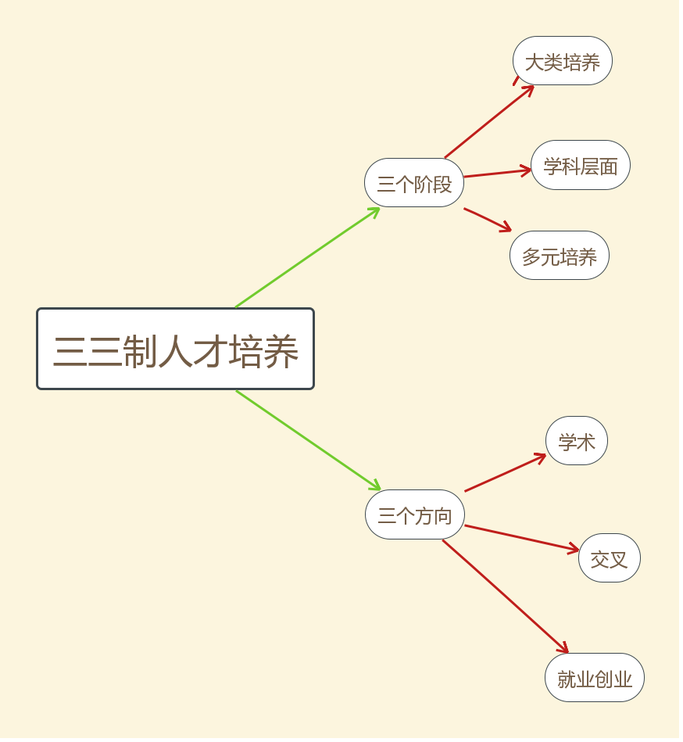
三三制
人才培养计划

Slide 3
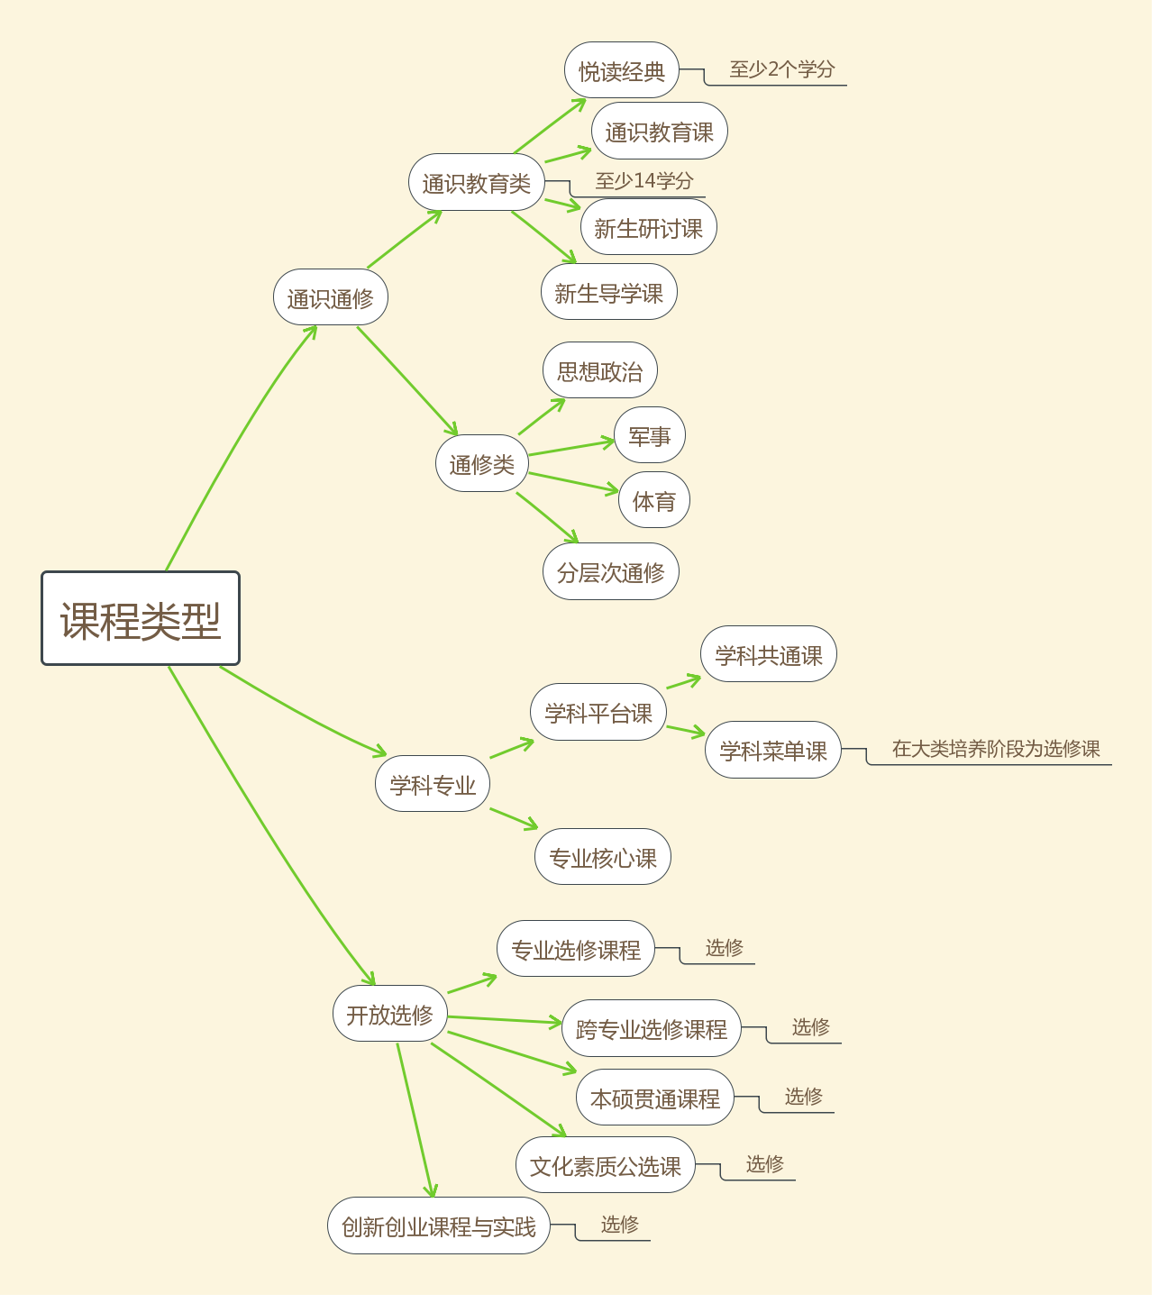
课程分类

Slide 4
http://jw.nju.edu.cn/Index.aspx 教务处
http://elite.nju.edu.cn/ 教务系统
http://lib.nju.edu.cn/html/index.html 图书馆
http://mm.nju.edu.cn 南京大学app
http://tyb.nju.edu.cn/index.asp 体育部
https://nic.nju.edu.cn 网络信息中心
http://stuex.nju.edu.cn 学科交流处
http://qinggongxiao.nju.edu.cn 共青学校
http://bbs.nju.edu.cn 小百合博客
http://zijingbt.njuftp.org 南大紫荆站
http://njdxydjd.mh.libsou.com 悦读经典全书pdf
http://nju.findplus.cn 资源发现网站
http://xlzx.nju.edu.cn 心理咨询

Slide 5
http://eol.nju.edu.cn/info/ 英语资料
http://xsgl.nju.edu.cn 学生综合服务平台（申请勤工俭学等）
http://study.nju.edu.cn/home/index.mooc 不止悦读经典课程
http://volunteer.nju.edu.cn/volunteer/index.html#/activity志愿服务平台
https://www.nju.edu.cn/3688/list.htm 电话黄页
http://pigai.nju.edu.cn 英语作文批改网（自动批改，可以自己练）
http://hospital.nju.edu.cn/default.aspx 医院（查时间 ）
http://micourse.net 选课信息
http://kms.nju.edu.cn 微软正版软件下载

Slide 6
校园网站功能一览
教务系统 业务办理—> 借教室申请；讲座信息—> 部分校内讲座信息
图书馆 右上角登陆我的图书馆—>图书查询、续借委托预约；新生攻略—>新生使用指南；微信服务号—>图书查询、委托预约（最近不能用）；研究小间预约—>(校内网)图书馆研讨室预约，不用卡，3人以上，很方便；电子资源—>大量丰富资源，可以通过11月图书馆讲座学习（在图书馆网站读书节中可查看往年资料），知网等论文库免费使用。 图书馆网站内还有很多信息等你发现。
南大app : 下了就知道有什么功能

Slide 7
校园网站功能一览
体育部： 查打卡(网站后加:8080) app 也可以
网络信息中心：反馈网络问题(打电话很方便），注册电子邮件，为电子邮件选择别名
学科交流处：交换项目信息
小百合博客：校务信箱可以反馈意见；校长信息有活动通知；
南大紫荆站：需用校园邮箱注册，各种种子。
志愿服务平台：有些可以报，大部分是录时长。报名还请加入相关QQ群

Slide 8
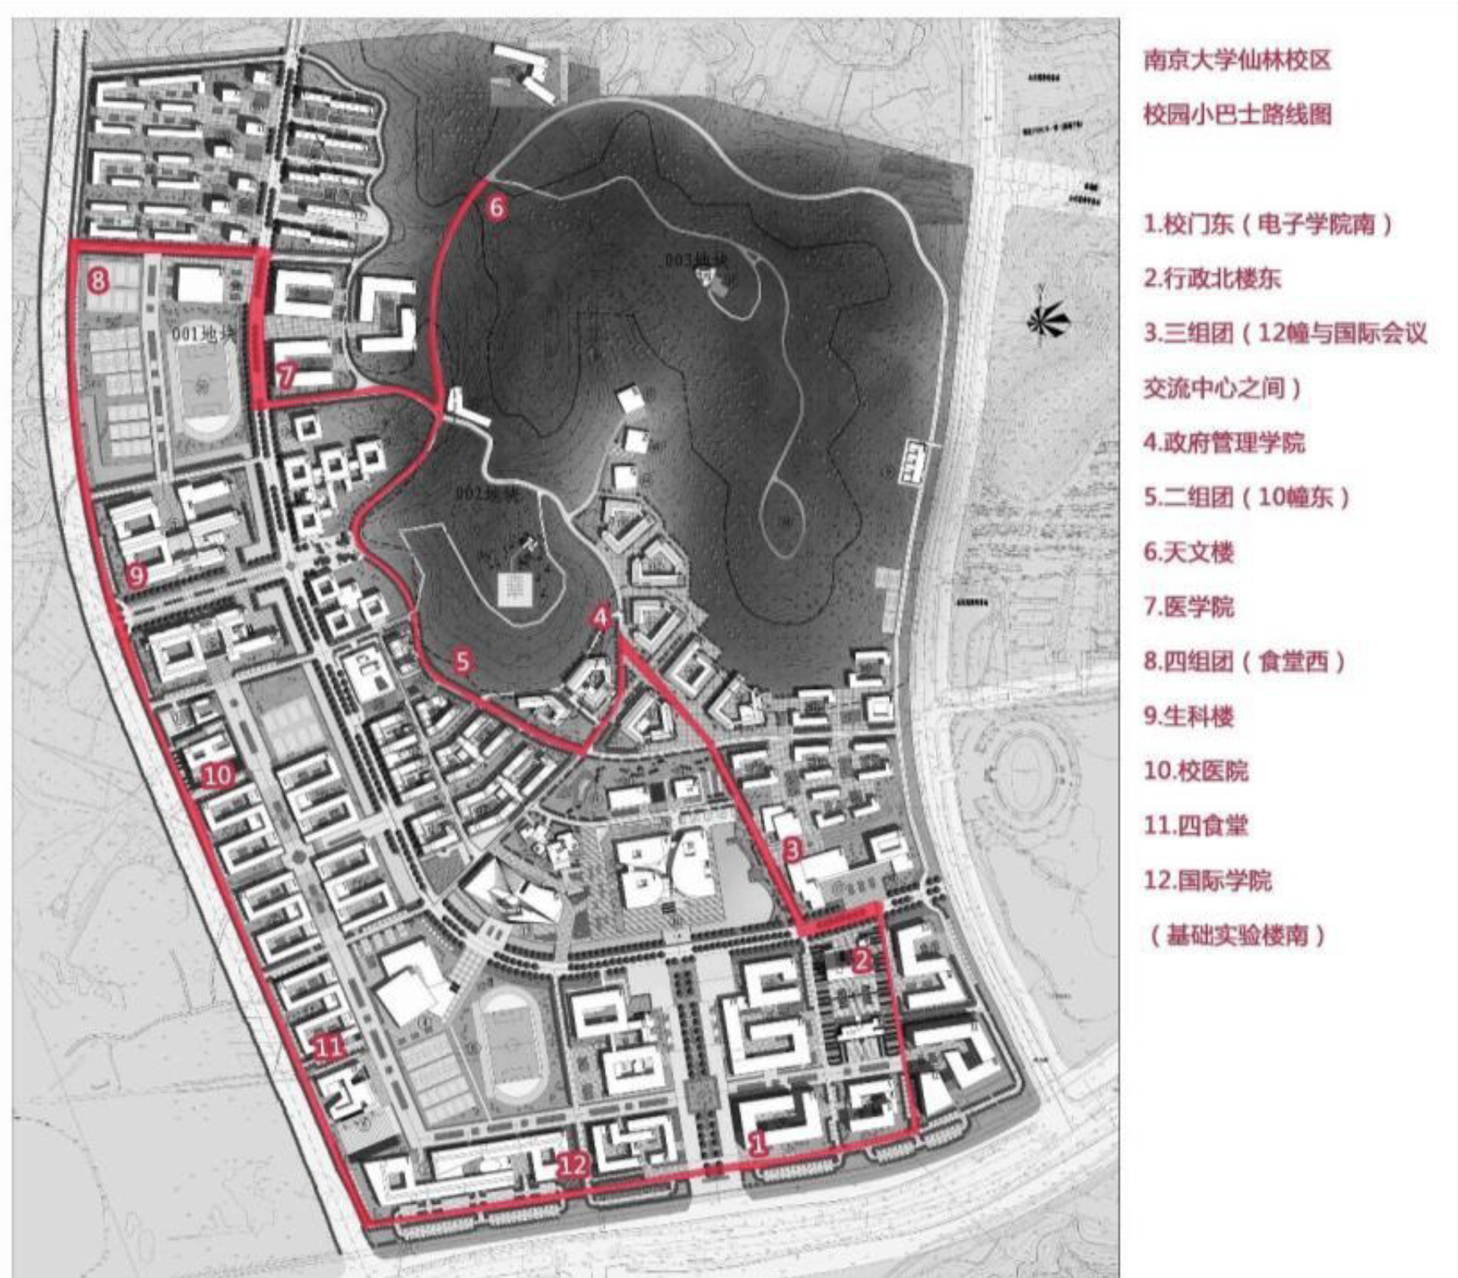
校园设施使用
大学生活动中心： 琴房（可购买琴时）；10楼心理咨询室
校内巴士：每隔10分钟发一班车，站点如图
校车：往返鼓楼和仙林，时间可看app
体育馆：7号门交钱。羽毛球每小时10元(?) 乒乓球4元 健身房2元
游泳馆开放后，时间为每天的12点半到晚上8点半。学生进入游泳馆需要先进行体检，体检地点在校医院，体检时间为周二和周四的上午8点到10点，体检需要携带本人的一寸照片和28.5元现金，体检正常可以得到健康证。每次进馆需要出示健康证，另外门票价格为10元一次，校外人员15元一次。

Slide 9
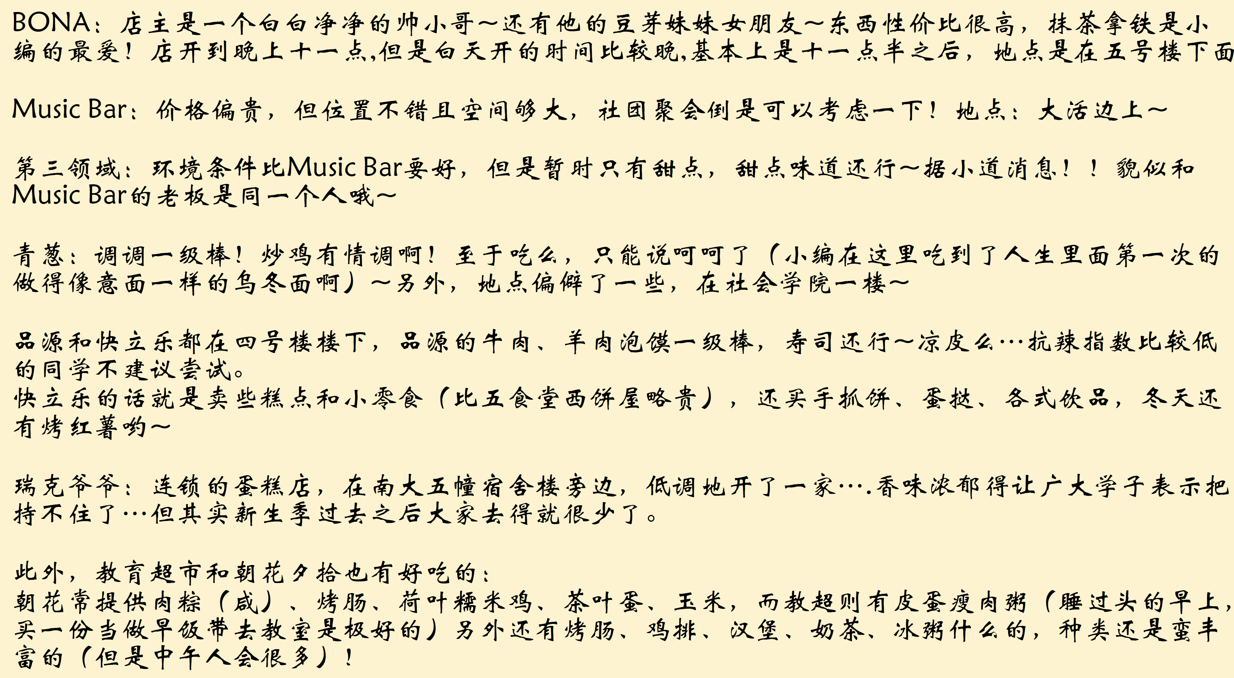
3号宿舍楼下奶店；还有一家即将开业但不知道在哪的面包店（好像是的）；上方资源来自南京大学青年创新实验室

Slide 10
时间表大全

Slide 11
微信号：南播玩 收看学校比赛讲座直播
南京大学学生会：可以直接问问题
某些微信号可以外卖零食、水果
图书馆服务号

